Slide 1

ECOSSISTEMA INOVARSE: O BACKBONE DA BELEZA INTEGRAL E BEM-ESTAR 2026
Conectando Estética, Saúde e Equilíbrio para uma Transformação 360°.

Slide 2

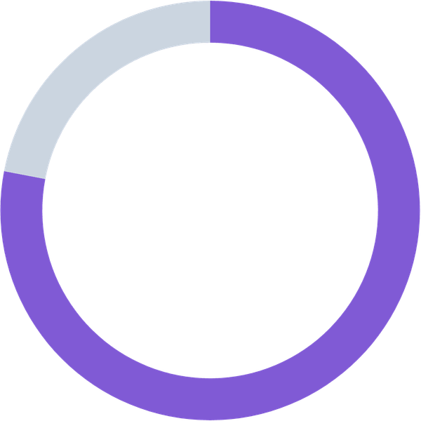
A FRAGMENTAÇÃO DO CUIDADO GERA RESULTADOS SUPERFICIAIS E BAIXA RETENÇÃO
O PROBLEMA
A OPORTUNIDADE
O cliente busca estética em um lugar, terapia em outro e exercícios em um terceiro. Esta desconexão gera falta de sinergia nos resultados, levando à frustração e ao abandono dos tratamentos.
O mercado de 2026 exige soluções integrativas onde o "interno" e o "externo" caminham juntos.
78% preferem abordagens holísticas

Slide 3



UMA ESTRUTURA INTEGRADA QUE SUSTENTA A JORNADA MCE
O Backbone Inovarse é a inteligência de dados, tecnologia de diagnóstico e fluxo de clientes que conecta todos os parceiros.
MENTE
CORPO
ESPÍRITO
Suporte psicológico e emocional como base sólida da autoimagem e do bem-estar.
Estética avançada, saúde física integrativa e performance corporal superior.
Vitalidade, propósito e equilíbrio energético através da Bio Ressonância Quântica.

Slide 4

ILHAS DE CAPTAÇÃO: O MOTOR QUE ALIMENTA O ECOSSISTEMA
01
02
03
04
ATRAÇÃO
DIAGNÓSTICO
QUALIFICAÇÃO
DIRECIONAMENTO
Localização estratégica em shoppings de alto tráfego para capturar a atenção imediata.
Teste MCE e Bio Ressonância Quântica geram curiosidade e autoridade instantânea.
Transformamos passantes em leads qualificados com perfil detalhado de necessidades.
Agendamento direto para o parceiro mais adequado (Clínica, Academia ou Terapeuta).
TECNOLOGIA DE BIO RESSONÂNCIA QUÂNTICA: ANÁLISE EM 60 SEGUNDOS

Slide 5





POTENCIALIZE SEUS RESULTADOS CLÍNICOS COM PACIENTES PRÉ-EDUCADOS
FLUXO GARANTIDO
AUMENTO DE TICKET MÉDIO
Receba clientes que já entendem que a beleza depende do equilíbrio interno e estão prontos para investir.
Programas integrados MCE permitem a venda de pacotes de maior valor agregado e complexidade.
FIDELIZAÇÃO (LTV)
SUPORTE E PROTOCOLOS
Resultados estéticos são 3x mais duradouros quando a causa emocional e espiritual é tratada em conjunto.
Acesso a metodologias exclusivas Inovarse para potencializar seus equipamentos e serviços atuais.
A estética é o convite, a transformação integral é o produto.

Slide 6




PERFORMANCE FÍSICA SUSTENTADA PELO EQUILÍBRIO METABÓLICO E MENTAL
DIFERENCIAÇÃO
BIOFEEDBACK
CROSS-SELLING
Transforme sua academia em um centro de longevidade, indo além do fitness tradicional para o bem-estar 360°.
Utilize dados precisos da Bio Ressonância para personalizar treinos e nutrição com base no estado real do aluno.
Receba um fluxo contínuo de clientes da estética que buscam tonificação e performance física como parte da jornada.
RESULTADOS QUE VÃO ALÉM DA BALANÇA: RETENÇÃO E LONGEVIDADE.

Slide 7





A BELEZA COMO PORTA DE ENTRADA PARA A SAÚDE MENTAL PROFUNDA
NOVOS HORIZONTES
TRABALHO MULTIDISCIPLINAR
Acesse um público que talvez nunca procurasse terapia, mas revela desequilíbrios no Teste MCE.
Atue em conjunto com esteticistas para tratar a psicodermatologia e questões de autoimagem.
TERAPIAS ALTERNATIVAS
FERRAMENTA DE DIAGNÓSTICO
Espaço valorizado para práticas que equilibram o "Espírito" e a energia vital do paciente.
O Teste MCE serve como um excelente quebra-gelo e base inicial para o processo terapêutico.
CUIDANDO DA MENTE PARA QUE O CORPO REFLITA A VERDADEIRA BELEZA.

Slide 8


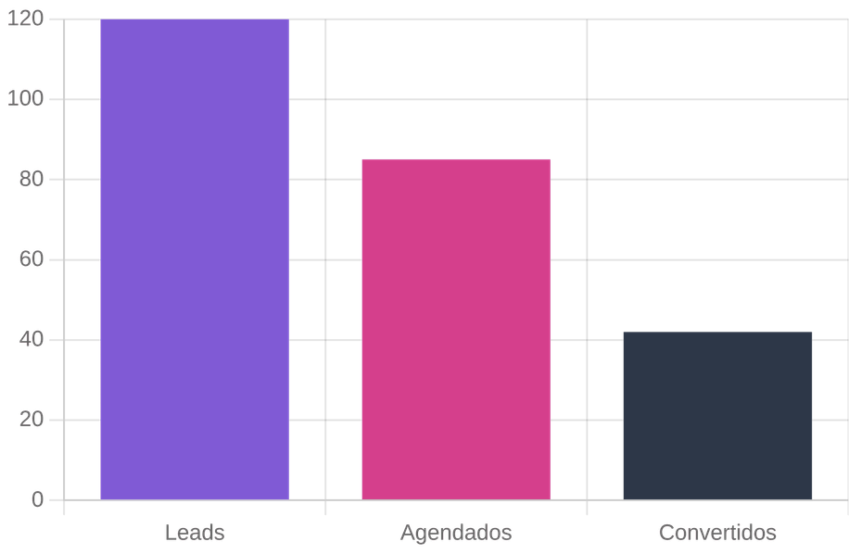

DECISÕES BASEADAS EM DADOS, NÃO EM SUPOSIÇÕES
BIO RESSONÂNCIA QUÂNTICA
DASHBOARD DO PARCEIRO
Tecnologia de ponta para análise não invasiva de mais de 30 parâmetros de saúde em apenas 60 segundos.
APP INOVARSE
O cliente carrega seu "passaporte de bem-estar" digital, integrando dados de todos os parceiros do ecossistema.

Slide 9




UM ECOSSISTEMA ONDE TODOS OS PARCEIROS PROSPERAM JUNTOS
RECEITA COMPARTILHADA
REDUÇÃO DE CAC
MARKETING COOPERADO
Modelos de comissionamento transparentes sobre serviços e produtos, gerando nova fonte de receita para o parceiro.
A Inovarse assume o custo e o esforço da captação inicial nas ilhas, entregando o lead já qualificado e educado.
Sua marca associada a um movimento nacional de vanguarda, com visibilidade em shoppings e mídias digitais.
SINERGIA QUE GERA LUCRATIVIDADE E AUTORIDADE.

Slide 10



SEJA O BACKBONE DA BELEZA INTEGRAL NA SUA REGIÃO
Seleção de Parceiros: Buscamos os líderes de cada segmento para formar os primeiros Hubs Regionais.
Reunião de Viabilidade: Agende uma conversa técnica para entender como sua estrutura se encaixa no ecossistema.
www.inovarse.com.br
contato@inovarse.com.br
O FUTURO É COLABORATIVO. O FUTURO É INOVARSE.

